Slide 1
IMOTSKI
Moj grad

Slide 2
IMOTSKI
Imotski je grad u Hrvatskoj koji se nalazi na području Splitsko-Dalmatinske županije. Imotski je poznat po tome što ima dosta jezera i starih kamenih građevina. Ima dosta legendi kao na primjer o Gavanu i Gavanovim dvorima

Slide 3
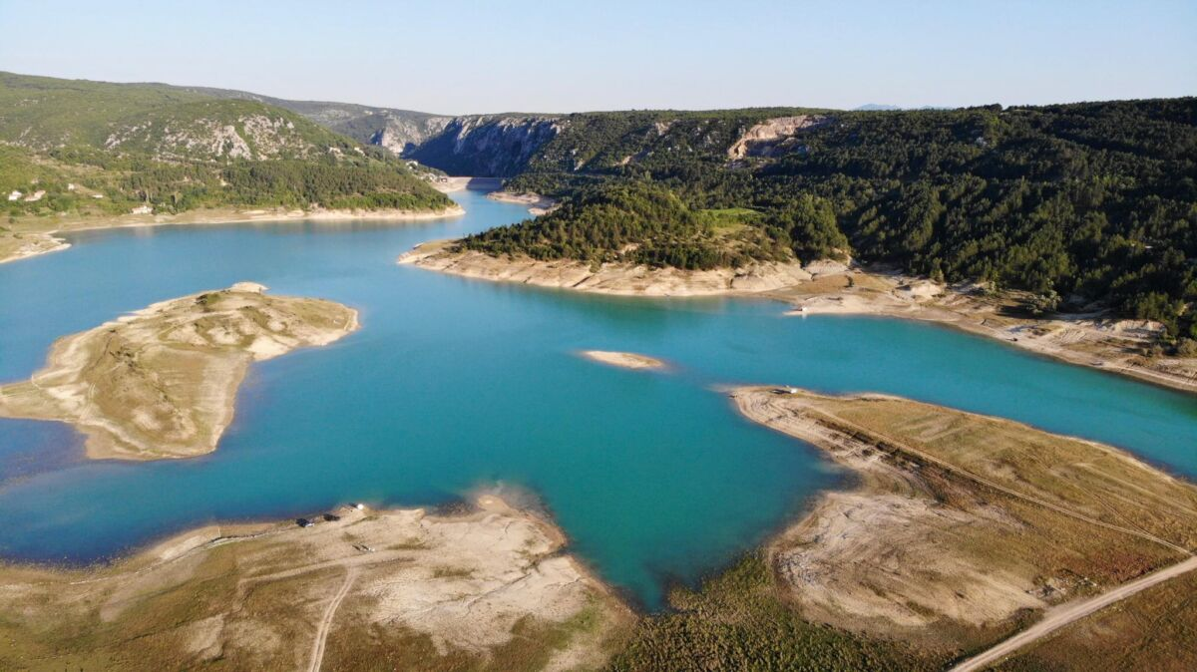
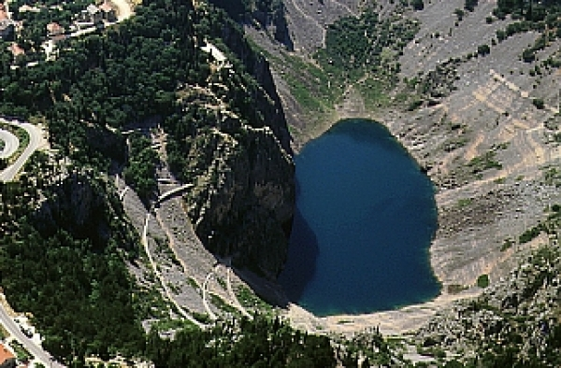
JEZERA
Imotski ima oko 8 jezera ( Crveno jezero, Plavo jezero, Dva oka, Zeleno jezero, Prološko blato…) Poznata su po raznim pričama i legendama . U Imotskom također ima i rijeka Vrljika , kroz Imotski protiče rijeka koja se zove Cetina.

Slide 4
GRAĐEVINA TOPANA
Tvrđava – utvrđeni grad (Topana)-sjedište Imotske županije. Među najvažnijim je sredovnjekovnim fortifikacijskim objektima unutarnjeg dijela Dalmacije. U njoj stolovahu Nelipići, Šubići, Vukčići, Hrvatinići, Hranići, Kosače i drugi. Topana je uoči Turske prijetnje obnovljena i ojačana. Godine 1493. Topanu zauzimaju Turci te postaje srdište turske upravne i vojne vlasti. Tvrđava je dobila ime posebnoj kuli platformom za topove. Poslije pobjede nad Turcima 2. kolovoza 1717. mletačke je vlasti zbog ratnih razaranja obnavljaju

Slide 5
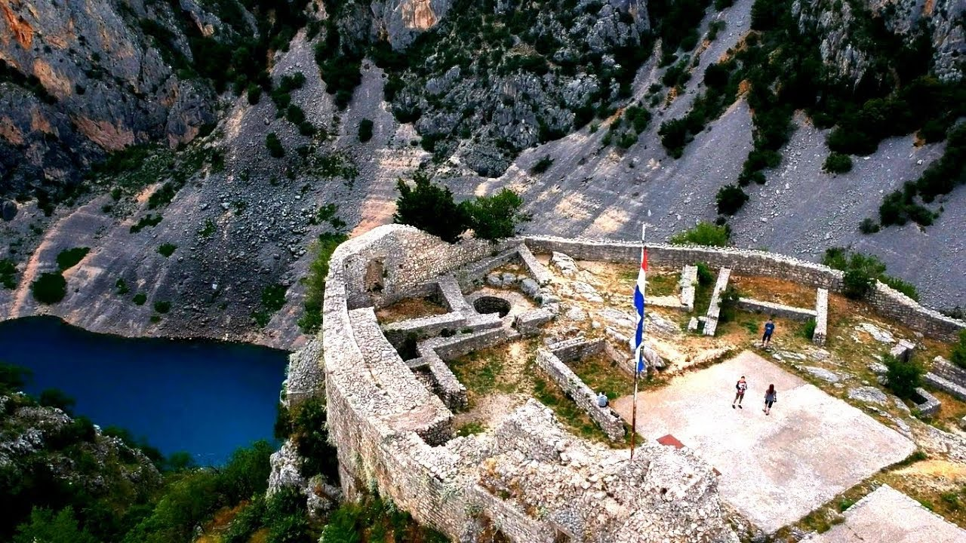
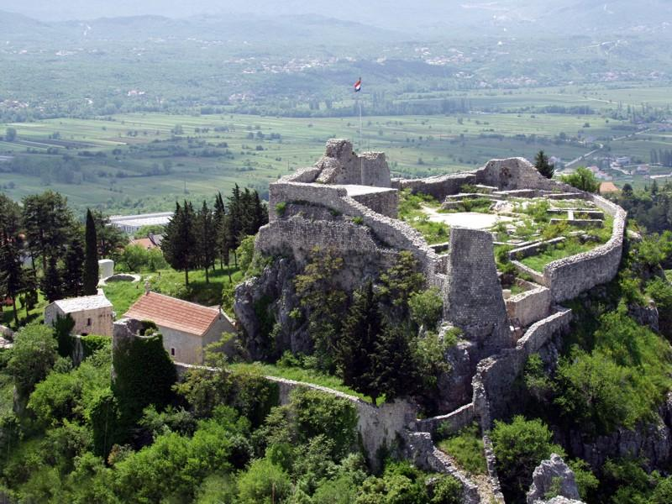
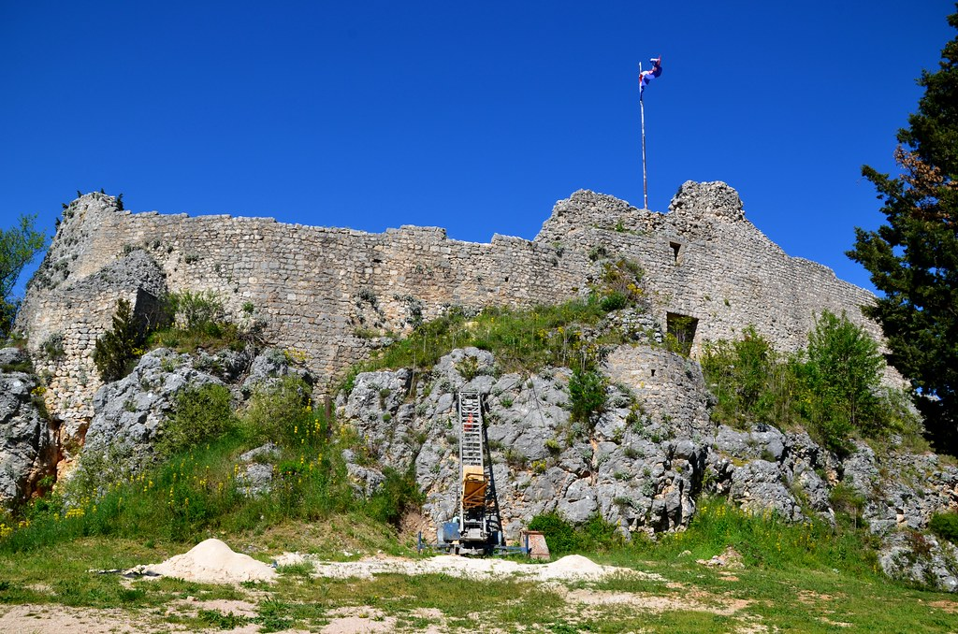

Slide 6
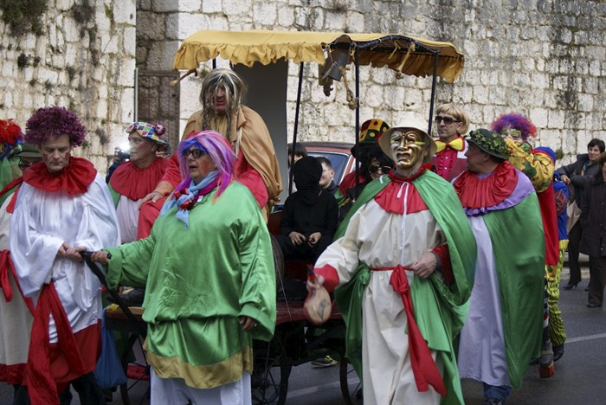
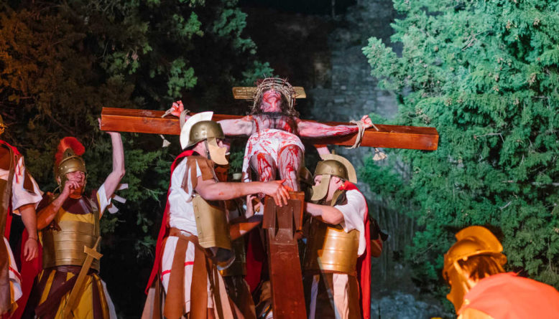
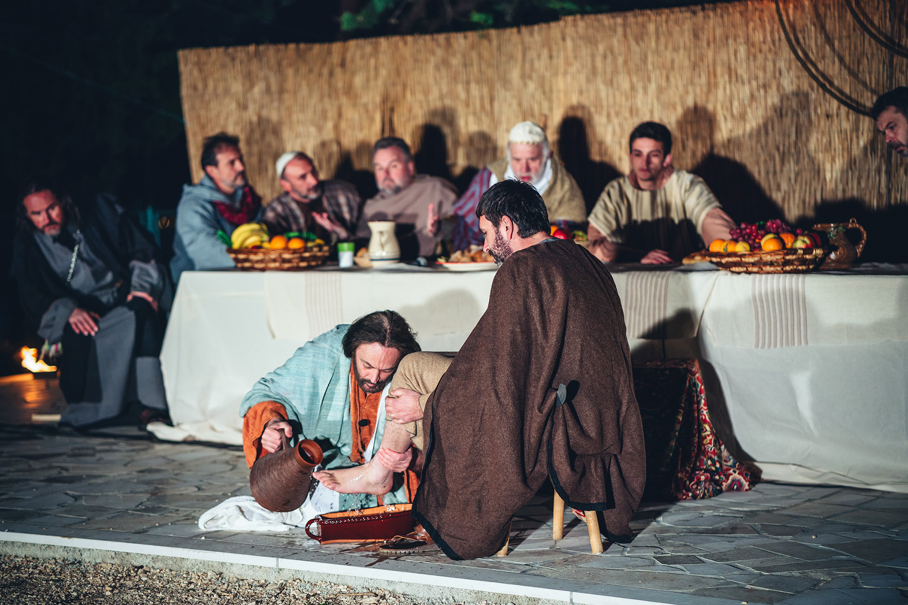
DOGAĐANJA U IMOTSKOM
VAŽNI DOGAĐAJI
U Imotskom se tjekom godine odvijaju razna događanja Jedan ot tih događaja su maškare. Ljudi se taj dan maskiraju u razne šarene kostime i natječu se čija je maska najbolja. Na Cvjetnicu na večer glumi se Isusova muka i smrt. Prolazi se sve do Topane gdje je Isus razapet.

Slide 7
ŠTO TREBA ZNATI O IMOTSKIM RAFIjOLIMA?
Jedan od poznatijih kolača u Imotskom su rafijoli. Švoj za rafijole ne smije biti jako tanak kao za tajadele ili rezance. Rafijoli ne smiju biti prepečeni da pri zagrizu ne hrskaju. Moraju biti svjetle, bijelkaste boje. Krema treba biti mirisna kao u imotskoj torti. Tijesto se zamjesi s prošekom, što će rafijolima dati bjelinu kod pečenja.Gotovi rafijoli se penelom namažu rakijom i pospu ili uvaljaju gornjom stranom u kristal šećer tako da šećer bude ravnomjerno raspoređen na rafijolima bez grudica. Rafijoli ne moraju svi iste veličine, jer to nije tvornička slastica, a različitost po veličini ovisi o raspoloženju onog tko ih radi.

Slide 8
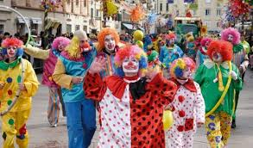
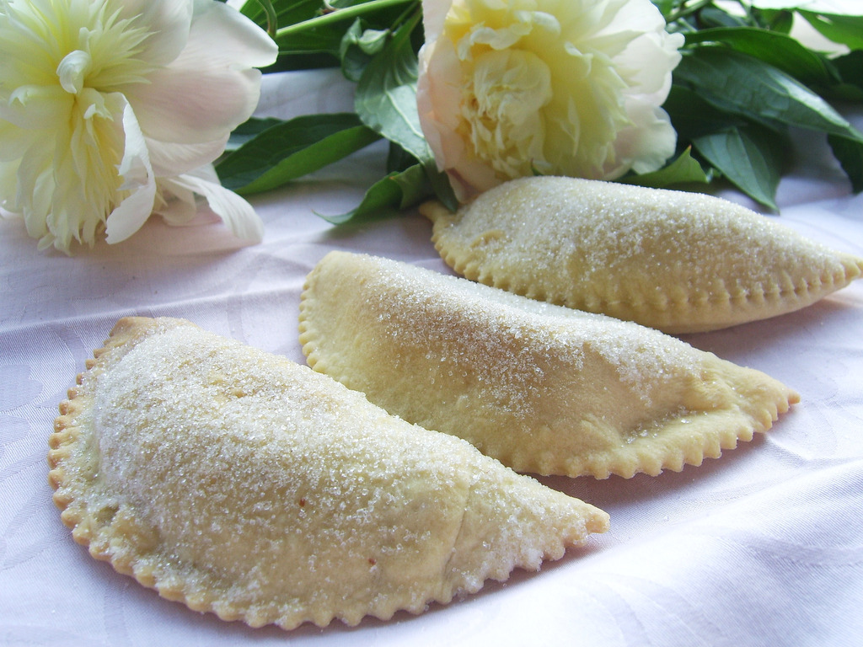
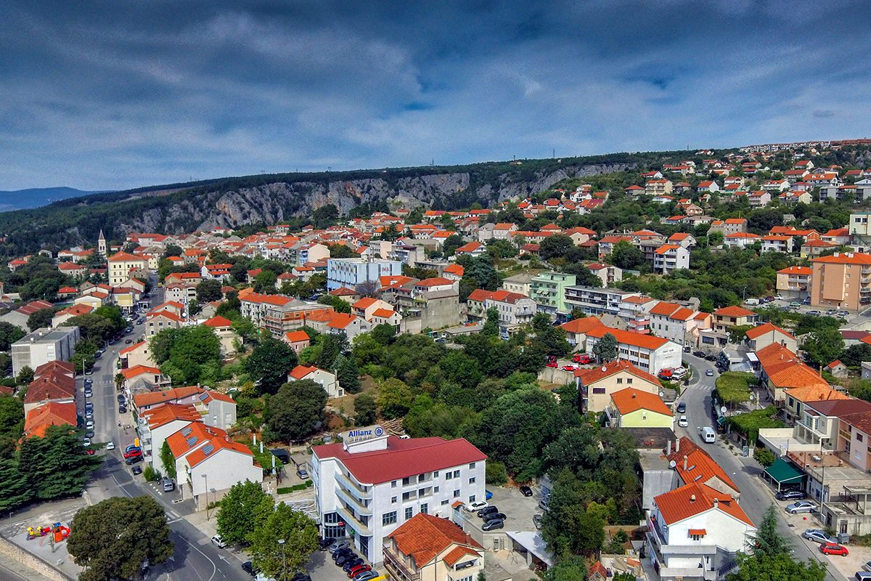

Slide 9
HVALA NA POZORNOSTI !

